Slide 1





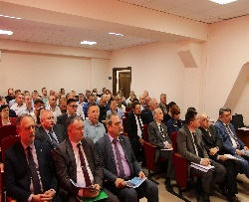


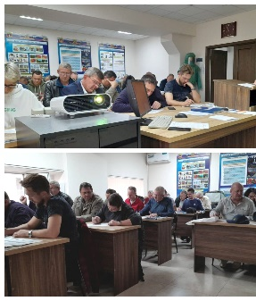
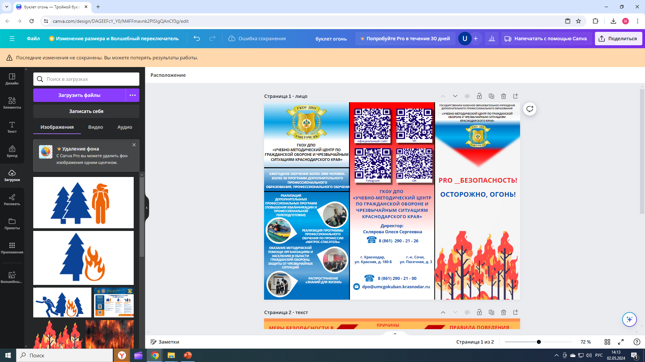
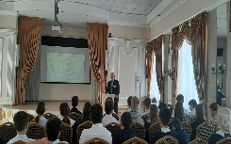
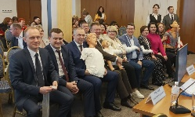
МИНИСТЕРСТВО ГРАЖДАНСКОЙ ОБОРОНЫ
И ЧРЕЗВЫЧАЙНЫХ СИТУАЦИЙ КРАСНОДАРСКОГО КРАЯ
ЕЖЕГОДНОЕ ОБУЧЕНИЕ БОЛЕЕ 2000 ЧЕЛОВЕК
БОЛЕЕ 50 ПРОГРАММ
ДОПОЛНИТЕЛЬНОГО ПРОФЕССИОНАЛЬНОГО
ОБРАЗОВАНИЯ,
ПРОФЕССИОНАЛЬНОГО ОБУЧЕНИЯ
ГОСУДАРСТВЕННОЕ КАЗЕННОЕ ОБРАЗОВАТЕЛЬНОЕ УЧРЕЖДЕНИЕ ДОПОЛНИТЕЛЬНОГО ПРОФЕССИОНАЛЬНОГО ОБРАЗОВАНИЯ
«УЧЕБНО-МЕТОДИЧЕСКИЙ ЦЕНТР ПО ГРАЖДАНСКОЙ ОБОРОНЕ И ЧРЕЗВЫЧАЙНЫМ СИТУАЦИЯМ КРАСНОДАРСКОГО КРАЯ»
РЕАЛИЗАЦИЯ ДОПОЛНИТЕЛЬБНЫХ ПРОФЕССИОНАЛЬНЫХ ПРОГРАММ (ПОВЫШЕНИЯ КВАЛИФИКАЦИИ И ПРОФЕССИОНАЛЬНОЙ ПЕРЕПОДГОТОВКИ)
PRO __ БЕЗОПАСНОСТЬ!
РЕАЛИЗАЦИЯ ДОПОЛНИТЕЛЬНОЙ ПРОФЕССИОНАЛЬНОЙ ПРОГРАММЫ ПОВЫШЕНИЯ КВАЛИФИКАЦИИ «ПОВЫШЕНИЕ КВАЛИФИКАЦИИ НАЧАЛЬНИКОВ (ЗАМЕСТИТЕЛЕЙ НАЧАЛЬНИКОВ) ПОЖАРНЫХ ЧАСТЕЙ»
ОСТОРОЖНО, ОГОНЬ!
РЕАЛИЗАЦИЯ ДОПОЛНИТЕЛЬБНЫХ ПРОФЕССИОНАЛЬНЫХ ПРОГРАММ (ПОВЫШЕНИЯ КВАЛИФИКАЦИИ И ПРОФЕССИОНАЛЬНОЙ ПЕРЕПОДГОТОВКИ
Директор: Склярова Олеся Сергеевна
Тел.: 8(861) 290-21-26
ОКАЗАНИЕ МЕТОДИЧЕСКОЙ ПОМОЩИ ОРГАНИЗАЦИЯМ И НАСЕЛЕНИЮ В ОБЛАСТИ ГО И ЗАЩИТЫ ОТ ЧС
РЕАЛИЗАЦИЯ ПРОГРАММЫ ПРОФЕССИОНАЛЬНОГО ОБУЧЕНИЯ ПО ПРОФЕССИИ «МАТРОС-СПАСАТЕЛЬ»
г. Краснодар, ул.
Красная, 180Б
г.-к. Сочи,
ул. Пасечная, 3
ОКАЗАНИЕ МЕТОДИЧЕСКОЙ ПОМОЩИ ОРГАНИЗАЦИЯМ И НАСЕЛЕНИЮ В ОБЛАСТИ ГО И ЗАЩИТЫ ОТ ЧС
РАСПРОСТРАНЕНИЕ «ЗНАНИЙ
ДЛЯ ЖИЗНИ»
Тел.: 8(861) 290-21-00
РАСПРОСТРАНЕНИЕ «ЗНАНИЙ ДЛЯ ЖИЗНИ»
E-mail: dpo@umcgokuban.krasnodar.ru
Сайт: UMCGOKUBAN.KRASNODAR.RU
г.-к. Сочи,
ул. Пасечная, 3
ГКОУ ДПО «УМЦ ГО ЧС КК»
Директор: Склярова Олеся Сергеевна
Тел.: 8(861) 290-21-26
E-mail: dpo@umcgokuban.krasnodar.ru
Notes:
Основан в 2022 году.
Более 50 программ дополнительного профессионального образования.

Slide 2
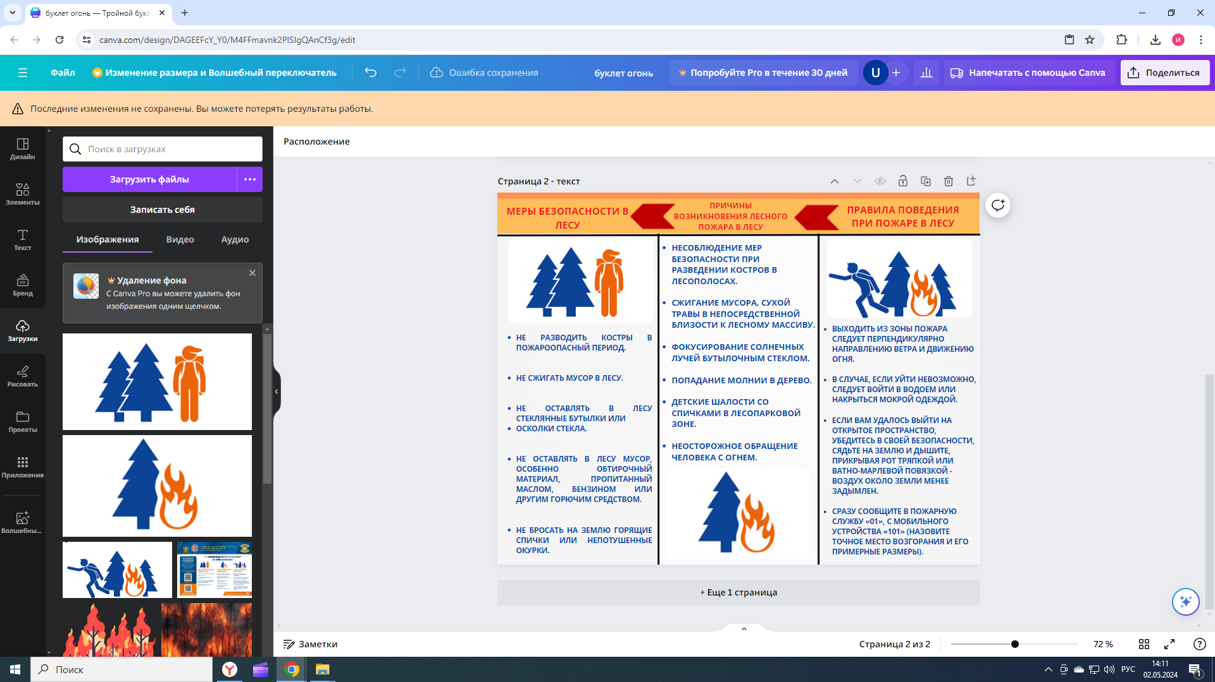

МЕРЫ БЕЗОПАСНОСТИ
В ЛЕСУ
ПРИЧИНЫ ВОЗНИКНОВЕНИЯ
ПОЖАРА В ЛЕСУ
ПРАВИЛА ПОВЕДЕНИЯ
ПРИ ПОЖАРЕ В ЛЕСУ
НЕСОБЛЮДЕНИЕ МЕР БЕЗОПАСНОСТИ ПРИ РАЗВЕДЕНИИ КОСТРОВ В ЛЕСОПОЛОСАХ
СЖИГАНИЕ МУСОРА, СУХОЙ ТРАВЫ В НЕПОСРЕДСТВЕННОЙ БЛИЗОСТИ К ЛЕСНОМУ МАССИВУ
ФОКУСИРОВАНИЕ СОЛНЕЧНЫХ ЛУЧЕЙ БУТЫЛОЧНЫМ СТЕКЛОМ
ПОПАДАНИЕ МОЛНИИ В ДЕРЕВО
ДЕТСКИЕ ШАЛОСТИ СО СПИЧКАМИ В ЛЕСОПАРКОВОЙ ЗОНЕ
НЕОСТОРОЖНОЕ ОБРАЩЕНИЕ ЧЕЛОВЕКА С ОГНЕМ
ВЫХОДИТЬ ИЗ ЗОНЫ ПОЖАРА СЛЕДУЕТ ПЕРПЕНДИКУЛЯРНО НАПРАВЛЕНИЮ ВЕТРА И ДВИЖЕНИЮ ОГНЯ
В СЛУЧАЕ, ЕСЛИ УЙТИ НЕВОЗМОЖНО, СЛЕДУЕТ ВОЙТИ В ВОДОЕМ ИЛИ НАКРЫТЬСЯ МОКРОЙ ОДЕЖДОЙ
ЕСЛИ ВАМ УДАЛОСЬ ВЫЙТИ НА ОТКРЫТОЕ ПРОСТРАНСТВО, УБЕДИТЕСЬ В СВОЕЙ БЕЗОПАСНОСТИ, СЯДЬТЕ НА ЗЕМЛЮ И ДЫШИТЕ, ПРИКРЫВАЯ РОТ ТРЯПКОЙ ИЛИ ВАТНО-МАРЛЕВОЙ ПОВЯЗКОЙ - ВОЗДУХ ОКОЛО ЗЕМЛИ МЕНЕЕ ЗАДЫМЛЕН
СРАЗУ СООБЩИТЕ В ПОЖАРНУЮ СЛУЖБУ С МОБИЛЬНОГО УСТРОЙСТВА «101» (НАЗОВИТЕ ТОЧНОЕ МЕСТО ВОЗГОРАНИЯ И ЕГО ПРИМЕРНЫЕ РАЗМЕРЫ)
НЕ РАЗВОДИТЬ КОСТРЫ В ПОЖАРООПАСНЫЙ ПЕРИОД
НЕ СЖИГАТЬ МУСОР В ЛЕСУ
НЕ ОСТАВЛЯТЬ СТЕКЛЯННЫЕ БУТЫЛКИ ИЛИ ОСКОЛКИ СТЕКЛА
НЕ ОСТАВЛЯТЬ В ЛЕСУ МУСОР, ОСОБЕННО ОБТИРОЧНЫЙ МАТЕРИАЛ, ПРОПИТАННЫЙ МАСЛОМ, БЕНЗИНОМ ИЛИ ДРУГИМ ГОРЮЧИМ СРЕДСТВОМ
НЕ БРОСАТЬ НА ЗЕМЛЮ ГОРЯЩИЕ СПИЧКИ ИЛИ НЕПОТУШЕННЫЕ ОКУРКИ.

